Slide 1
Universidade Presbiteriana Mackenzie
Faculdade de Computação e Informática
Análise da Resiliência da Rede Metroferroviária de São Paulo e Região Metropolitana
Disciplina
Professor
Integrantes
Teoria dos Grafos
Prof. Dr. Ivan Carlos Alcântara de Oliveira
Lucas Carmo
10439830
Turma 6º G
Gian Lucca Campanha Ribeiro
10438361
Gabriel Medina
10426931
Notes:
Apresentação da proposta do projeto (Parte 1) de Teoria dos Grafos: resiliência da rede de Trem e Metrô de São Paulo.

Slide 2
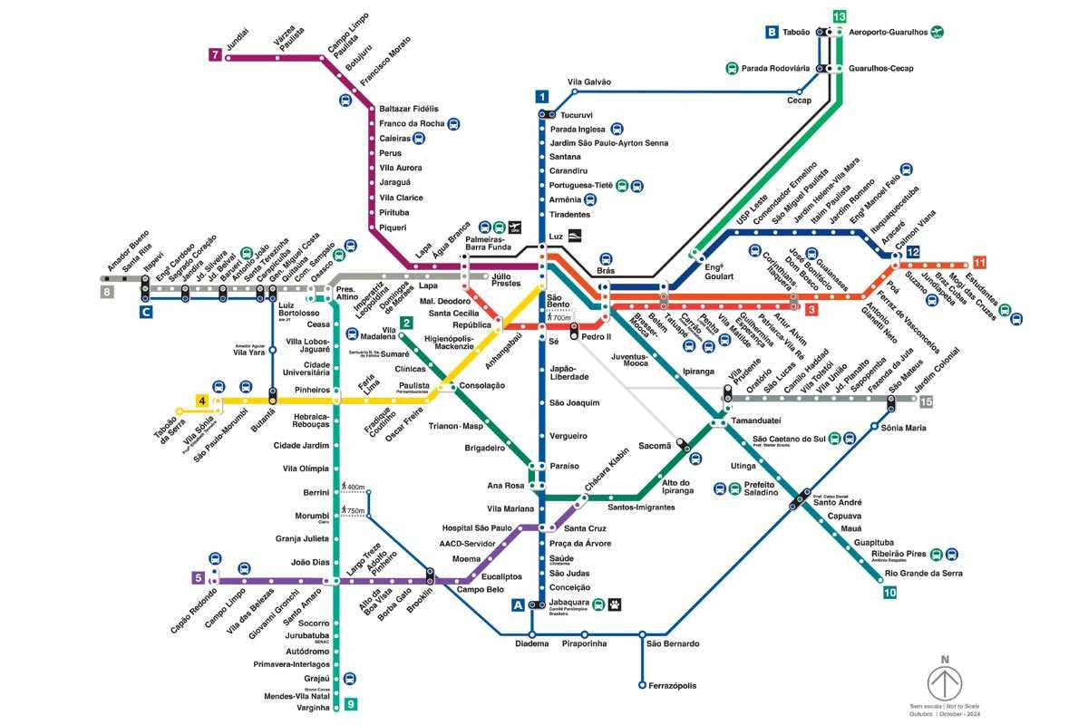
02 / 12
Contextualização
A maior malha do Brasil
Metrô e CPTM na Região Metropolitana de São Paulo
Milhões de pessoas
Dependem da rede no deslocamento diário
mapa da rede Metrô + CPTM (RMSP)
Falhas pontuais se propagam
Falhas podem alterar caminhos disponíveis
Notes:
A malha de Metrô e CPTM da Região Metropolitana é uma das maiores do mundo. Milhões de pessoas dependem dela, e uma falha pontual tende a afetar a rede inteira.

Slide 3
03 / 12
Objetivo
Analisar a resiliência da rede metroferroviária de São Paulo a partir de um modelo em grafo.
01
02
03
Modelar a rede como grafo
Analisar a conectividade e a resiliência estrutural
Avaliar caminhos mínimos e simular falhas em estações
Notes:
O objetivo é modelar a rede como grafo para analisar a resiliência, identificar gargalos e avaliar o impacto de interrupções no fluxo de passageiros.

Slide 4
04 / 12
Motivação e Justificativa
Benefício social
Abordagem adequada
Relevância acadêmica
Mapear pontos sensíveis a falhas e identificar caminhos alternativos
Tema presente em Ciência da Computação e Engenharia de Transportes
Grafos representam naturalmente redes físicas de estações e conexões
Notes:
Benefício social de mapear pontos sensíveis e propor rotas alternativas; grafos são a abordagem natural para redes físicas; tema relevante em Computação e Engenharia de Transportes.

Slide 5
05 / 12
Objetivos de Desenvolvimento Sustentável
11
ODS
ODS
9
Cidades e Comunidades Sustentáveis
Indústria, Inovação e Infraestrutura
Transporte público mais seguro, acessível e resiliente para a população urbana
Infraestrutura confiável e de qualidade, apoiada por análise computacional
Notes:
O projeto se alinha ao ODS 11, por tratar da mobilidade urbana, e ao ODS 9, por tratar de infraestrutura confiável e resiliente.

Slide 6
06 / 12
Modelagem da Rede
Vértices
Arestas
Estação + Linha
Estações consecutivas e integrações
Ex: “Luz | Linha 1-Azul”
Peso = Distância aproximada em Km
203
230
Notes:
Vértices são as estações, com seus atributos. Arestas são conexões diretas entre estações consecutivas da mesma linha.

Slide 7
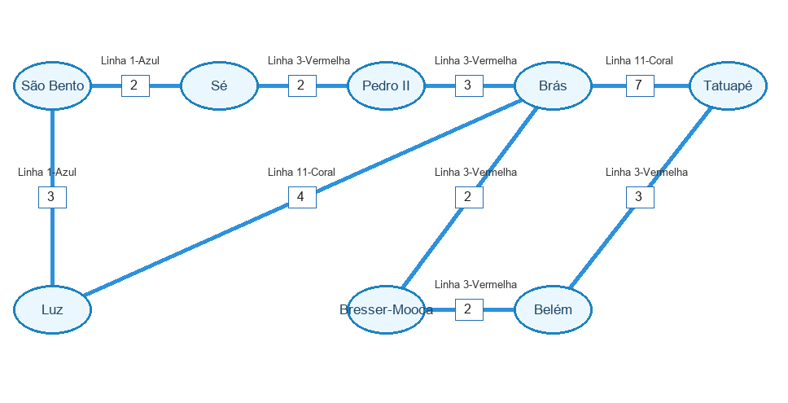
07 / 12
Tipo do Grafo (Conceitualmente)
Orientação
Não orientado
Conexões valem nos dois sentidos
Ponderação
Peso nas arestas
Peso da aresta = distância aproximada entre estações
Classificação
Tipo 2
Notes:
O grafo é não orientado, com peso nos vértices e nas arestas (categoria 3). O peso da aresta é o tempo de deslocamento, e cada conexão vale nos dois sentidos.

Slide 8
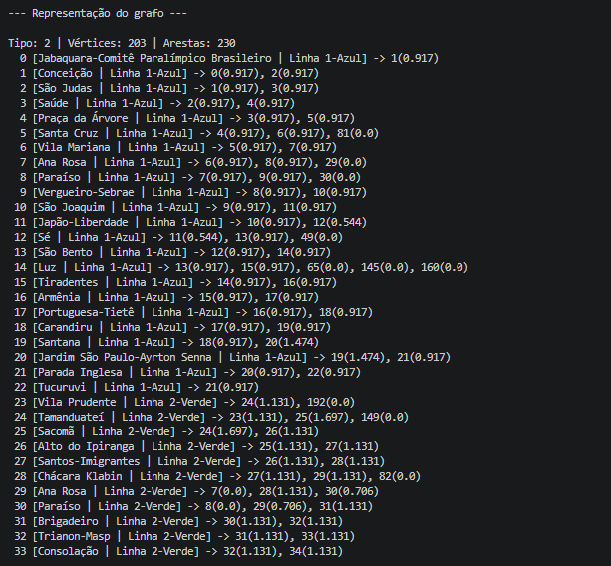
08 / 12
Visualização do Grafo
Exibição do grafo em formato de adjacências
Cada linha mostra um vértice e seus vizinhos
Os pesos indicam as distâncias aproximadas entre estações
Integrações entre linhas aparecem com peso 0
Opção “h” do menu
Mostrar grafo
Notes:
Recorte sintético com oito estações da região central. As arestas estão coloridas por linha e os pesos, em minutos, são apenas ilustrativos.

Slide 9
09 / 12
Problema Central e Métodos
Algoritmos
Escala do Modelo
Dijkstra
Problema central
caminhos mínimos
203
230
Componentes conexas
Analisar conectividade e falhas
vértices
arestas
Identificar pontos críticos
Tecnologia
Visualização
Encontrar caminhos alternativos
Python
Graph Online
Notes:
O problema central é analisar o grafo após a remoção de vértices e arestas. Usaremos Dijkstra e métricas de centralidade, em Python, com visualização no Graph Online ou Gephi. A rede completa terá ao menos 80 vértices e 200 arestas.

Slide 10
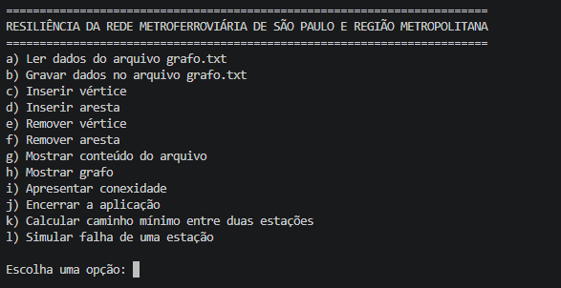
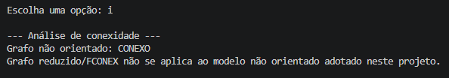

10 / 12
Execução
01
02
03
Menu Principal
Resultado Conexidade
Leitura do grafo.txt
Notes:
Próximas etapas: coleta dos dados reais, construção do grafo completo e implementação das análises. Abrir para perguntas.

Slide 11
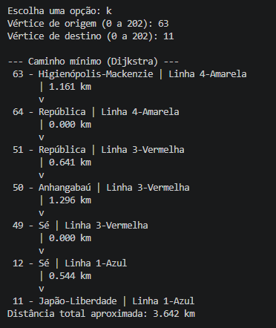
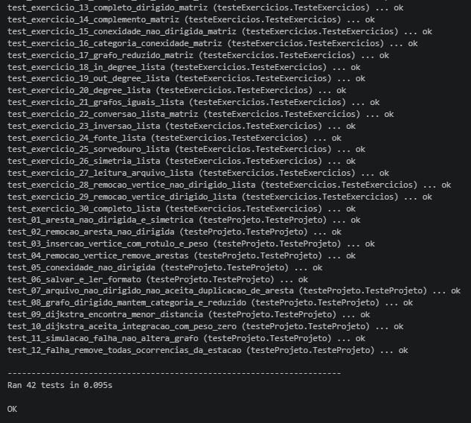
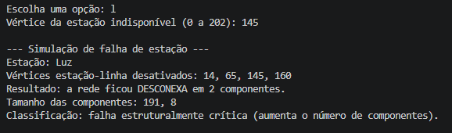
11 /12
Testes e Resultados
01
02
03
Dijkstra
Simulação de Falhas
Testes
Notes:
Próximas etapas: coleta dos dados reais, construção do grafo completo e implementação das análises. Abrir para perguntas.

Slide 12
12 / 12
Obrigado…
Lucas Carmo
Gian Lucca Campanha Ribeiro
Gabriel Medina
Notes:
Próximas etapas: coleta dos dados reais, construção do grafo completo e implementação das análises. Abrir para perguntas.

